Slide 1
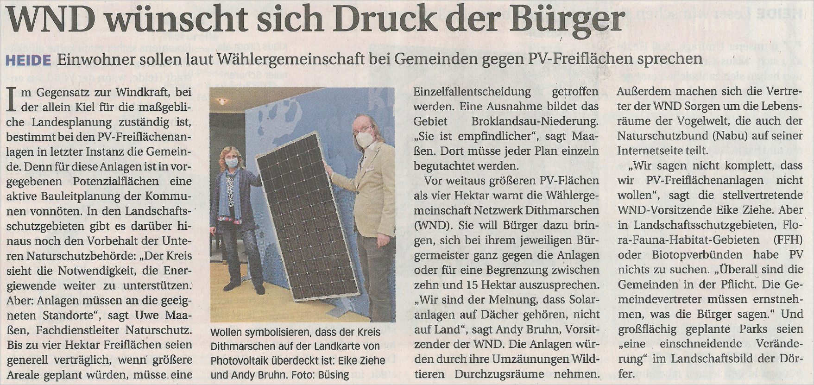
Presse 20.05.2021
Boyens medien

